Slide 1
XSS
Cross-
Site-
Scripting

Slide 2
XSS
Kurze Definition:
  HTML Injection in Webseiten, die Benutzereingaben nicht oder ungenügend prüfen (und zurückgeben).
  Über: GET-, POST-Parameter, Cookies etc.

Slide 3
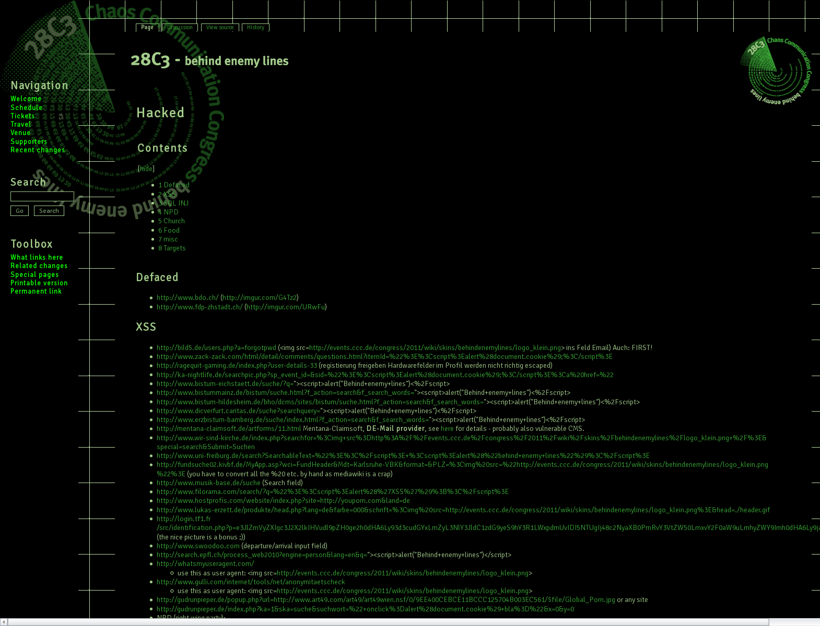
http://events.ccc.de/congress/2011/wiki/Hacked

Slide 4
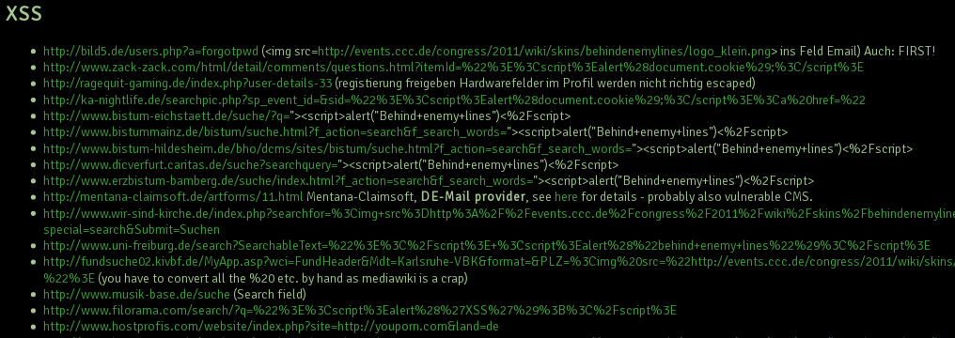
XSS
http://www.filorama.com/search/?q=
"><script>alert('XSS')</script>

Slide 5
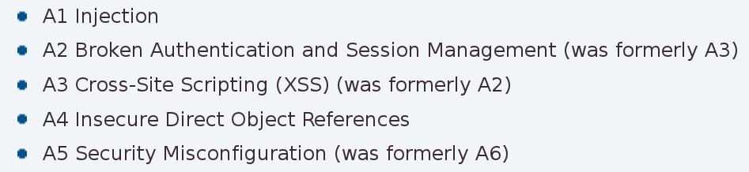
XSS
In den Top 3 der Web Application Security Risks
https://www.owasp.org/index.php/Category:OWASP_Top_Ten_Project

Slide 6
XSS
Aufgabe:
  XSS-Lücke finden
  http://192.168.?.?
  Keylogger einschleusen
  http://192.168.?.?/xss.js
  Bonus: verdächtige Fehlermeldung unterdrücken

Slide 7
XSS
Was ist mit XSS möglich?
  Benutzerinteraktionen loggen
  Ersetzen von Inhalten
  Cookies abgreifen
  Weiterleiten auf beliebige (verseuchte) Webseiten
  Absenden von Formularen
⇒ Angreifer sieht alles, was im Browser passiert!

Slide 8
XSS
Was ist mit XSS möglich?
  Privilegierte Nutzer wird als ”Proxy” benutzt (kein XSS, sondern Cross-Site-Request-Forgery)
  Fernsteuerung fremder Browser:
  http://airodump.net/advanced-cross-site-scripting-xss/

Slide 9
XSS
Verschleierung
  Link-Shortener
  Eingebettet in ”harmlose Webseite” des Angreifers
    z.B. durch Frames

Slide 10
XSS
Angriff lokaler Ressourcen
  Router
  Drucker, Mediaplayer, Fernseher?
  jegliche Form von Webinterface auf Computern im LAN
    MythTV
    jDownloader, pyLoad, torrent
    lokaler nginx, Apache

Slide 11
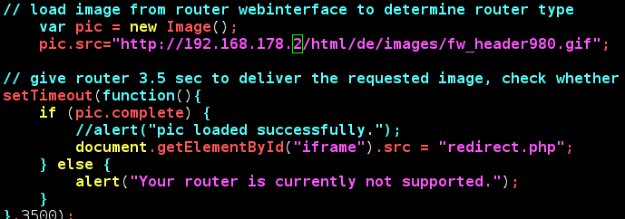
XSS
Erfolgreicher Angriff: Fritz!Box
  Versuchen Router-spezifisches Bild zu laden

Slide 12
XSS
Erfolgreicher Angriff: Fritz!Box
  angreifbare Routerseite mit eingeschleustem Script in iFrame laden
  Inhalte/Benutzerinteraktionen per HTTP-Request an den Angreifer-Server zurücksenden
    ISP-Daten
    WLAN-Passwort,
    WLAN-MAC ...

Slide 13
XSS
Erfolgreicher Angriff: Fritz!Box
  sehr einfacher Angriff
  auf beliebigen (Angreifer-) Webseiten ausführbar
  sogar ferngesteuert Flashen möglich
  in neueren Firmware- Versionen gefixt

Slide 14


XSS
Abwehr?
  als Betreiber:
    Benutzereingaben niemals ungefiltert verwenden
    Hürde: Login + Sessions (Fritz!Box)
  als Benutzer:
    NoScript
    ABE - Application
    Boundaries Enforcer
    (ähnlich Firewall)
Quelle:
http://noscript.net/
Quelle:
http://hackademix.net/2009/06/

Slide 15
XSS
Ergänzungen?
    Fragen?
Mehr:
http://www.net-security.org/dl/articles/Javascript_malware.pdf
Veröffentlicht unter CC BY-SA 2.0.

